Slide 1

Étude des services d’accès à l’eau potable
Trois domaines d’expertises:
Création de services d’accès à l’eau potable ;
Modernisation de services d’accès à l’eau déjà existants ;
Consulting auprès d’administrations/gouvernements à propos des politiques d’accès à l’eau.

Slide 2
Fichiers fournis
Blue print.
Mockup .
Fichier “traitement des données”.
Fichier “enrichir les données”.
Outil: Power BI
Power BI est un outil efficace pour l'analyse des données grâce à ses visualisations interactives, son intégration de données, ses fonctionnalités d'analyse avancée, sa facilité de collaboration et sa compatibilité avec les appareils mobiles.
Power BI est largement utilisé sur le marché, étant l'une des solutions les plus populaires pour l'analyse des données.

Slide 3
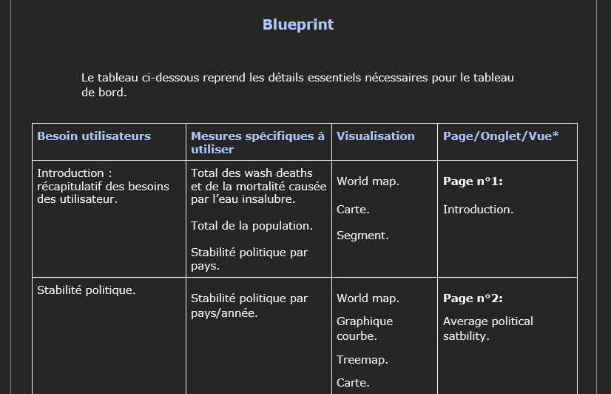
Blue print
Schéma détaillé de la conception des graphiques sur Power BI.
Identification des éléments spécifiques.
Analyse des besoins.
Pré-analyse des données pour concevoir un graphique.
Lexique.

Slide 4
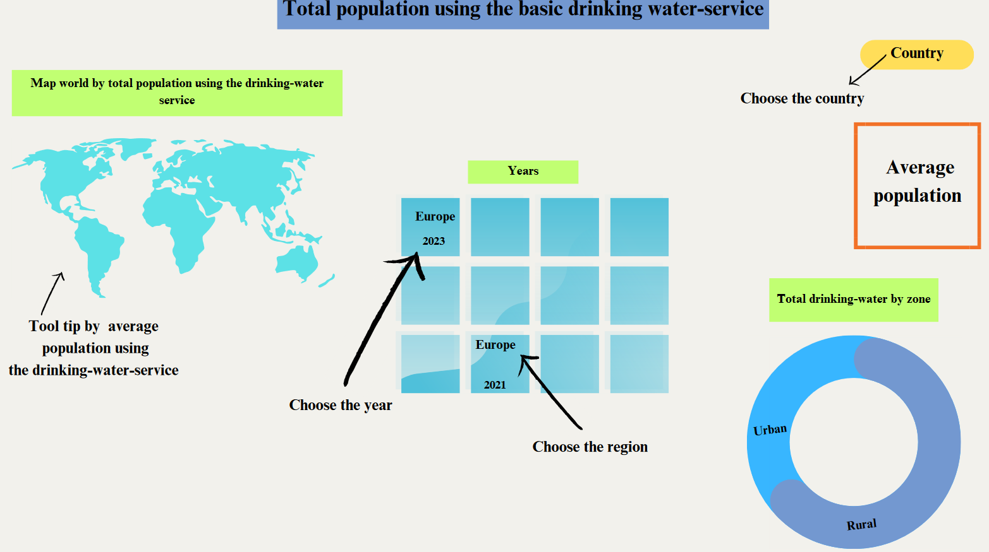
Mockup
Présentation visuelle schématique de trois vues des graphiques présent sur Power BI.
Il facilite la communication entre les membres de l'équipe de conception, les parties prenantes et les clients en fournissant un point de référence concret pour discuter des fonctionnalités et des aspects visuels du produit.

Slide 5
Traitement des données
Traitement des données Power BI :
1. Renommer les colonnes : Assurer la clarté en utilisant des noms significatifs.
2. Modifier les types de données : Adapter pour la cohérence des analyses.
3. Supprimer les doublons : Garantir l'intégrité des données en éliminant les entrées en double.
4. Colonne prémutée : Réorganiser les données pour une meilleure compréhension.
5. Remplacer les valeurs : Substituer pour une meilleure compatibilité avec les analyses.
6. Suppressions de colonnes : Éliminer les colonnes superflues pour simplifier l'analyse.
Spécificités pour les fichiers Country_Population et Basic and Safely Managed Drinking Services :
1. Modification du type de données et calcul du pourcentage :
- Convertir les données en pourcentage.
- Effectuer une division pour obtenir un pourcentage précis avec deux décimales.
- Utiliser l'onglet "Transformer" et l'option "Standard" pour effectuer la division.
Pour plus de détails voir le document “Traitement des données”.

Slide 6
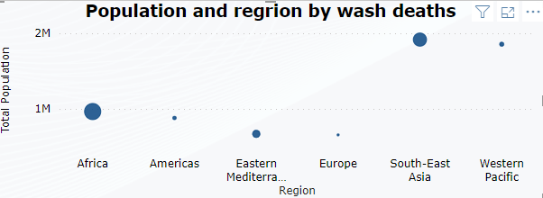
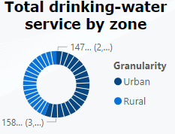
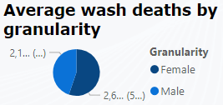
Éléments à retenir Power BI
Les pays les plus pauvres ont le plus de mortalité liée à l’eau insalubre et dont la moyenne de la stabilité politique est basse.
Les femmes sont le plus touchées causé par l’eau insalubre.
Les zones rurales ont plus d’accès à l’eau que les zones urbaines.

Slide 7
Conclusion
Les défis persistants d'accès à l'eau potable exigent une action immédiate.
L'incidence élevée de décès liés à l'eau non potable souligne une crise sanitaire sérieuse.
L'amélioration des infrastructures et des politiques est essentielle pour garantir un accès universel à cette ressource vitale.
Des efforts concertés sont nécessaires pour surmonter les obstacles, y compris les disparités persistantes.
L'objectif est de réduire les maladies, promouvoir l'égalité des genres et améliorer la qualité de vie des populations vulnérables.
Des actions coordonnées à tous les niveaux sont impératives pour relever ce défi mondial et garantir à chacun un accès à cette ressource vitale pour sa santé et son bien-être.

Slide 8
Point d’amélioration
Pour une analyse plus riche :
1. Intégrer des indicateurs supplémentaires comme le taux de renouvellement des infrastructures et la qualité de l'eau.
2. Comprendre les besoins spécifiques des populations par une analyse des tendances démographiques, économiques et environnementales.
3. Évaluer l'impact socio-économique de l'accès à l'eau potable sur la santé, l'éducation et la productivité.
4. Comparer les performances des pays et régions pour identifier les meilleures pratiques.
5. Explorer diverses sources de données pour obtenir une compréhension approfondie de la situation.
Ces mesures combinées permettront de formuler des recommandations plus précises pour améliorer l'accès à l'eau potable, répondant ainsi aux besoins critiques des populations vulnérables.

